Slide 1
实验二 编码器和译码器及应用

Slide 2
实验二 编码器和译码器及应用
实验目的
掌握中规模集成电路译码器、编码器的逻辑功能和使用方法。
利用译码器进行组合逻辑电路设计。
实验原理
编码器
编码器的逻辑功能是将加在电路若干个输入端中的某一个输入信号变换成相应的一组二进制代码输出。
在优先编码器中允许同时在几个输入线上加输入信号，而在几个输入线上同时出现几个输入信号时，只对其中优先权最高的一个输入信号进行编码。

Slide 3
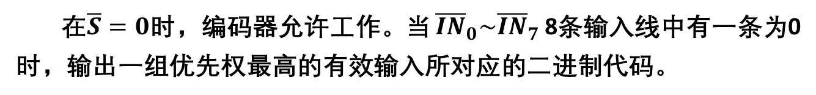
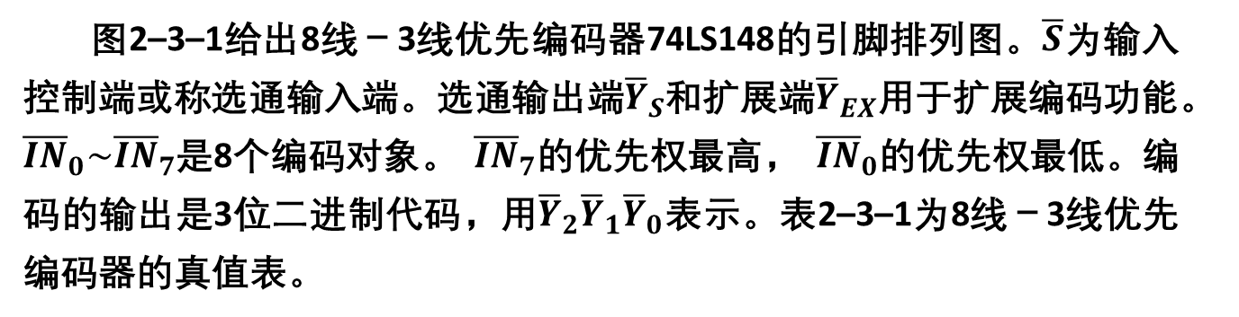
实验二 编码器和译码器及应用
实验原理
图2–3–1给出8线－3线优先编码器74LS148的引脚排列图。$\overline{S}$为输入控制端或称选通输入端。选通输出端${\overline{Y}}_{S}$和扩展端${\overline{Y}}_{EX}$用于扩展编码功能。${\overline{IN}}_{0}\sim {\overline{IN}}_{7}$是8个编码对象。 ${\overline{IN}}_{7}$的优先权最高， ${\overline{IN}}_{0}$的优先权最低。编码的输出是3位二进制代码，用${\overline{Y}}_{2}{\overline{Y}}_{1}{\overline{Y}}_{0}$表示。表2–3–1为8线－3线优先编码器的真值表。
在$\overline{S}=0$时，编码器允许工作。当 ${\overline{IN}}_{0}\sim {\overline{IN}}_{7}$8条输入线中有一条为0时，输出一组优先权最高的有效输入所对应的二进制代码。

Slide 4
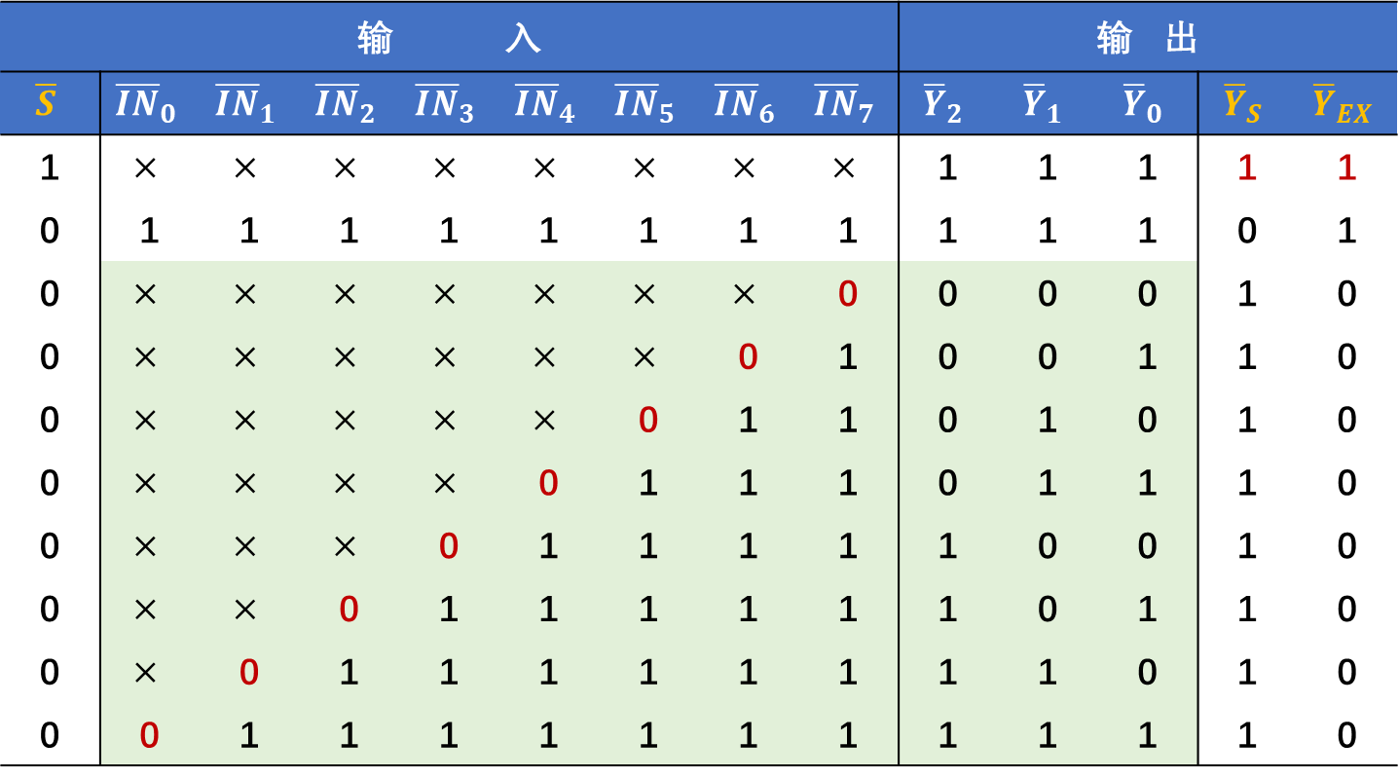
实验二 编码器和译码器及应用
实验原理
74LS148真值表
输 入 |  |  |  |  |  |  |  |  | 输 出
$$\overline{S}$$ | $${\overline{IN}}_{0}$$ | $${\overline{IN}}_{1}$$ | $${\overline{IN}}_{2}$$ | $${\overline{IN}}_{3}$$ | $${\overline{IN}}_{4}$$ | $${\overline{IN}}_{5}$$ | $${\overline{IN}}_{6}$$ | $${\overline{IN}}_{7}$$ | $${\overline{Y}}_{2}$$ | $${\overline{Y}}_{1}$$ | $${\overline{Y}}_{0}$$ | $${\overline{Y}}_{S}$$ | $${\overline{Y}}_{EX}$$
1 | $$×$$ | $$×$$ | $$×$$ | $$×$$ | $$×$$ | $$×$$ | $$×$$ | $$×$$ | 1 | 1 | 1 | 1 | 1
0 | 1 | 1 | 1 | 1 | 1 | 1 | 1 | 1 | 1 | 1 | 1 | 0 | 1
0 | $$×$$ | $$×$$ | $$×$$ | $$×$$ | $$×$$ | $$×$$ | $$×$$ | 0 | 0 | 0 | 0 | 1 | 0
0 | $$×$$ | $$×$$ | $$×$$ | $$×$$ | $$×$$ | $$×$$ | 0 | 1 | 0 | 0 | 1 | 1 | 0
0 | $$×$$ | $$×$$ | $$×$$ | $$×$$ | $$×$$ | 0 | 1 | 1 | 0 | 1 | 0 | 1 | 0
0 | $$×$$ | $$×$$ | $$×$$ | $$×$$ | 0 | 1 | 1 | 1 | 0 | 1 | 1 | 1 | 0
0 | $$×$$ | $$×$$ | $$×$$ | 0 | 1 | 1 | 1 | 1 | 1 | 0 | 0 | 1 | 0
0 | $$×$$ | $$×$$ | 0 | 1 | 1 | 1 | 1 | 1 | 1 | 0 | 1 | 1 | 0
0 | $$×$$ | 0 | 1 | 1 | 1 | 1 | 1 | 1 | 1 | 1 | 0 | 1 | 0
0 | 0 | 1 | 1 | 1 | 1 | 1 | 1 | 1 | 1 | 1 | 1 | 1 | 0

Slide 5
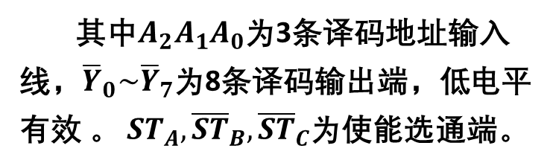
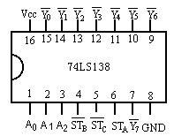
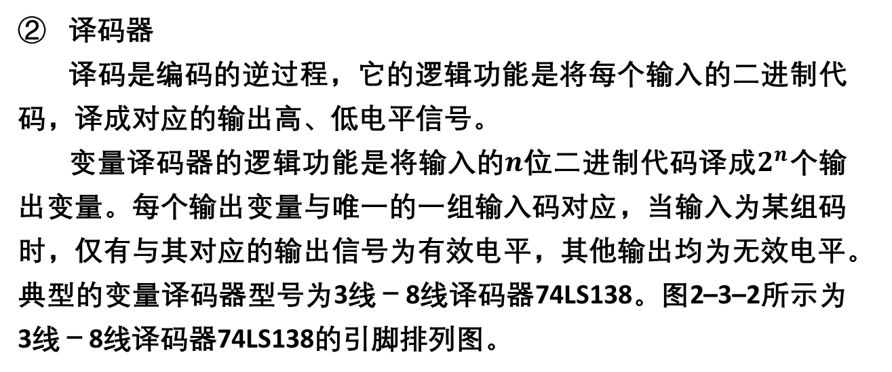
实验二 编码器和译码器及应用
实验原理
译码器
译码是编码的逆过程，它的逻辑功能是将每个输入的二进制代码，译成对应的输出高、低电平信号。
变量译码器的逻辑功能是将输入的$n$位二进制代码译成$2^{n}$个输出变量。每个输出变量与唯一的一组输入码对应，当输入为某组码时，仅有与其对应的输出信号为有效电平，其他输出均为无效电平。典型的变量译码器型号为3线－8线译码器74LS138。图2–3–2所示为3线－8线译码器74LS138的引脚排列图。
其中$A_{2}A_{1}A_{0}$为3条译码地址输入线，${\overline{Y}}_{0}\sim {\overline{Y}}_{7}$为8条译码输出端，低电平有效 。 ${ST}_{A},{\overline{ST}}_{B},{\overline{ST}}_{C}$为使能选通端。

Slide 6
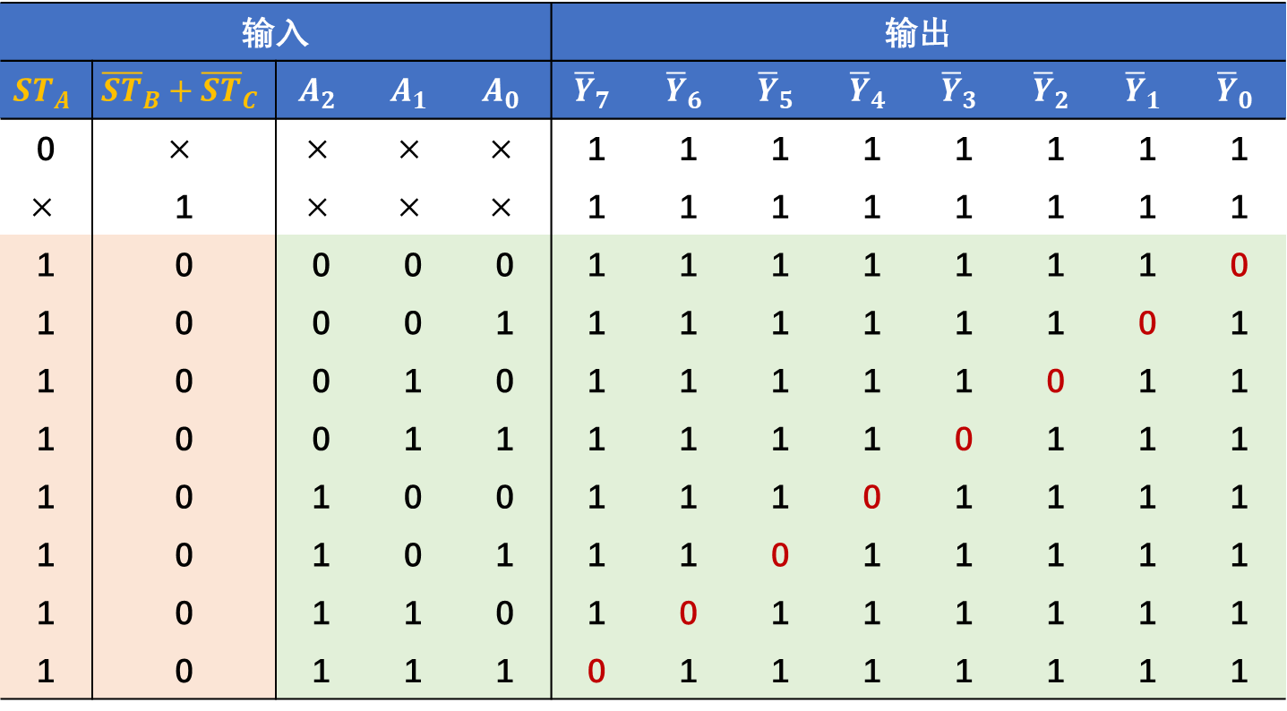
实验二 编码器和译码器及应用
实验原理
如表2–3–2所示为3线－8线译码器74LS138的真值表。
输入 |  |  |  |  | 输出
$${ST}_{A}$$ | $${\overline{ST}}_{B}+{\overline{ST}}_{C}$$ | $$A_{2}$$ | $$A_{1}$$ | $$A_{0}$$ | $${\overline{Y}}_{7}$$ | $${\overline{Y}}_{6}$$ | $${\overline{Y}}_{5}$$ | $${\overline{Y}}_{4}$$ | $${\overline{Y}}_{3}$$ | $${\overline{Y}}_{2}$$ | $${\overline{Y}}_{1}$$ | $${\overline{Y}}_{0}$$
0 | $$×$$ | $$×$$ | $$×$$ | $$×$$ | 1 | 1 | 1 | 1 | 1 | 1 | 1 | 1
$$×$$ | 1 | $$×$$ | $$×$$ | $$×$$ | 1 | 1 | 1 | 1 | 1 | 1 | 1 | 1
1 | 0 | 0 | 0 | 0 | 1 | 1 | 1 | 1 | 1 | 1 | 1 | 0
1 | 0 | 0 | 0 | 1 | 1 | 1 | 1 | 1 | 1 | 1 | 0 | 1
1 | 0 | 0 | 1 | 0 | 1 | 1 | 1 | 1 | 1 | 0 | 1 | 1
1 | 0 | 0 | 1 | 1 | 1 | 1 | 1 | 1 | 0 | 1 | 1 | 1
1 | 0 | 1 | 0 | 0 | 1 | 1 | 1 | 0 | 1 | 1 | 1 | 1
1 | 0 | 1 | 0 | 1 | 1 | 1 | 0 | 1 | 1 | 1 | 1 | 1
1 | 0 | 1 | 1 | 0 | 1 | 0 | 1 | 1 | 1 | 1 | 1 | 1
1 | 0 | 1 | 1 | 1 | 0 | 1 | 1 | 1 | 1 | 1 | 1 | 1

Slide 7
实验二 编码器和译码器及应用
实验原理
译码器除了作译码外，可以作为数据分配器使用。如果利用选通端中的一个输入端输入数据信息，器件就成为一个数据分配器。用译码器还可以方便地实现多输出逻辑函数。

Slide 8
实验二 编码器和译码器及应用
实验预习要求
复习有关编码器和译码器的原理。
了解所用集成电路的功能和外部引线排列。
根据实验任务，画出所需的实验电路图及记录表格。

Slide 9

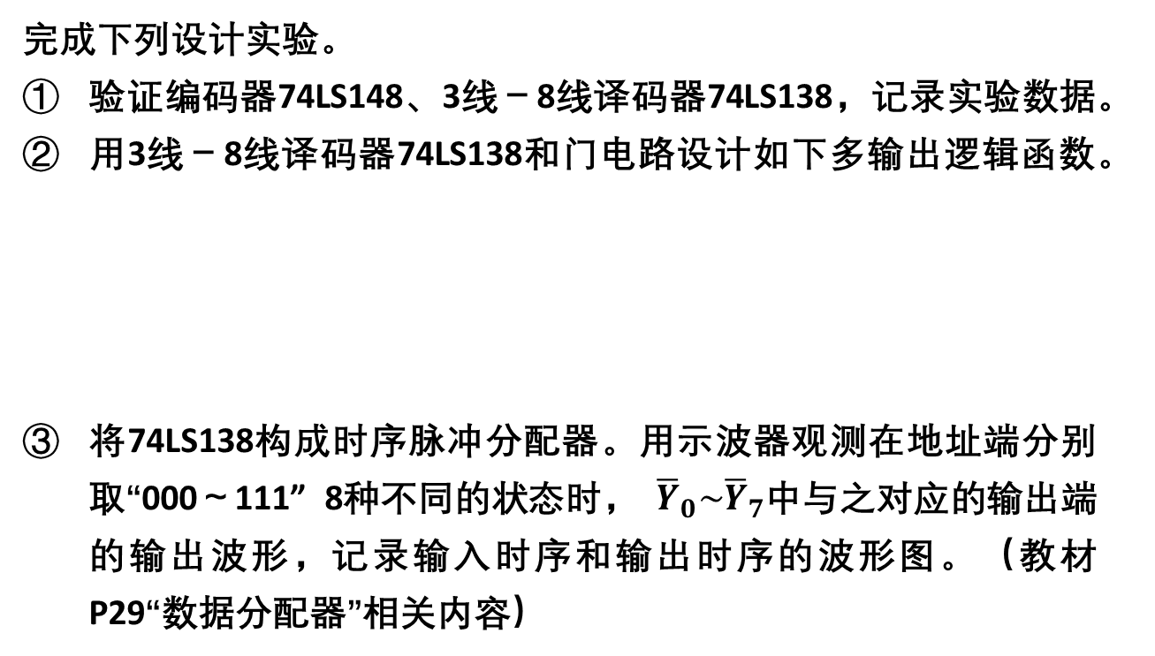
实验二 编码器和译码器及应用
实验内容及步骤
完成下列设计实验。
验证编码器74LS148、3线－8线译码器74LS138，记录实验数据。
用3线－8线译码器74LS138和门电路设计如下多输出逻辑函数。
将74LS138构成时序脉冲分配器。用示波器观测在地址端分别取“000～111” 8种不同的状态时， ${\overline{Y}}_{0}\sim {\overline{Y}}_{7}$中与之对应的输出端的输出波形，记录输入时序和输出时序的波形图。（教材P29“数据分配器”相关内容）
$$\left\{\begin{aligned}&Y_{1}=\overline{B}\overline{C}+AB\overline{C} \\ &Y_{2}=AC \\ &Y_{3}=\overline{A}\overline{B}C+A\overline{B}\overline{C}+BC\end{aligned}\right.$$

Slide 10
实验二 编码器和译码器及应用
注意！
使用MSI器件时，器件的各控制输入端必须按逻辑要求接入电路，不能悬空处理。
该实验中所用的集成芯片种类较多，在插入或拔取集成芯片时，须切断电源，不能带电操作

Slide 11
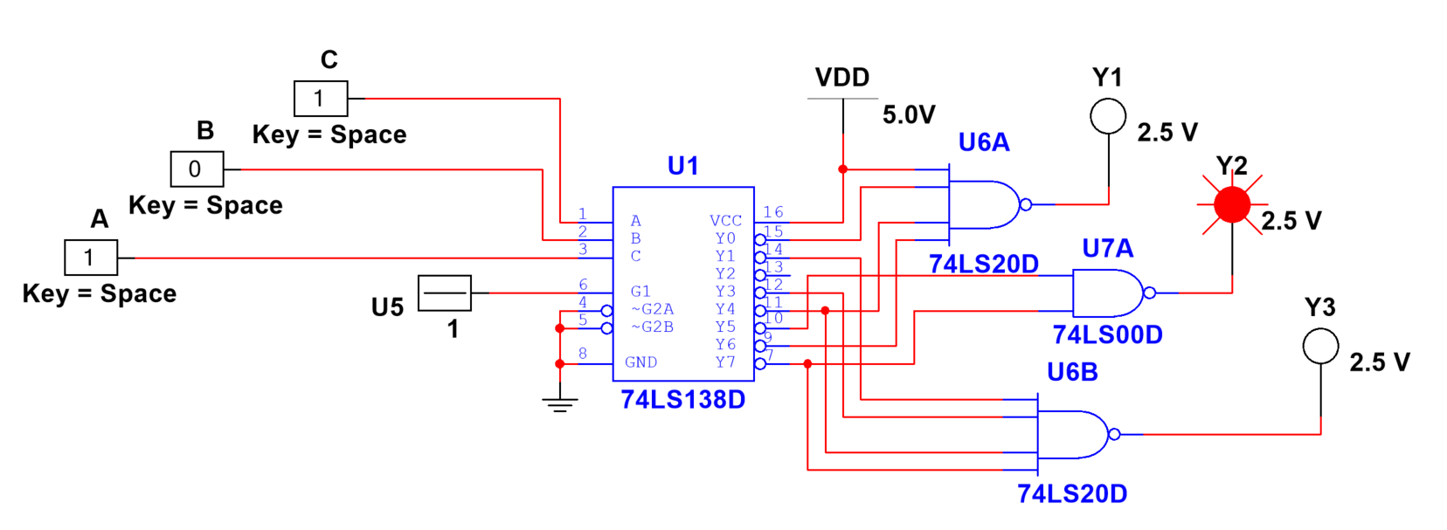
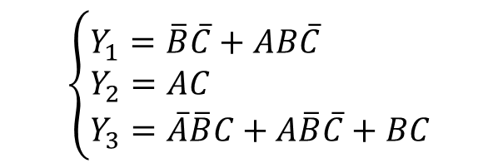
实验二 编码器和译码器及应用
实验参考电路
用3线－8线译码器74LS138和门电路设计如下多输出逻辑函数。
$$\left\{\begin{aligned}&Y_{1}=\overline{B}\overline{C}+AB\overline{C} \\ &Y_{2}=AC \\ &Y_{3}=\overline{A}\overline{B}C+A\overline{B}\overline{C}+BC\end{aligned}\right.$$

Slide 12
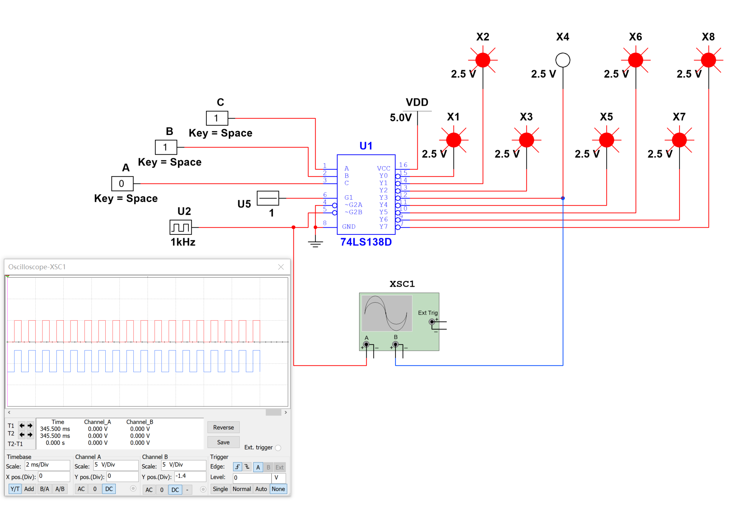
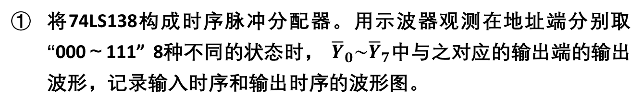
实验二 编码器和译码器及应用
实验参考电路
将74LS138构成时序脉冲分配器。用示波器观测在地址端分别取“000～111” 8种不同的状态时， ${\overline{Y}}_{0}\sim {\overline{Y}}_{7}$中与之对应的输出端的输出波形，记录输入时序和输出时序的波形图。

Slide 13
实验二 编码器和译码器及应用
实验设备与器材
（1）数字逻辑实验箱 一台
（2）双踪示波器 一台
（3）集成芯片：
74LS148 一片
74LS138 一片
74LS00 一片
74LS20 一片
注：相关集成芯片的引脚排布请参考教材P178 “4.2 常用TTL集成电路型号及引脚图”。

Slide 14
实验二 编码器和译码器及应用
实验报告要求
（1）根据各项实验任务要求写出设计步骤。
（2）画出实验电路图，用坐标纸画出观察到时钟输入、输出的波形，并标上对应的地址码。
（3）整理实验数据，回答思考题所提出的问题。

Slide 15
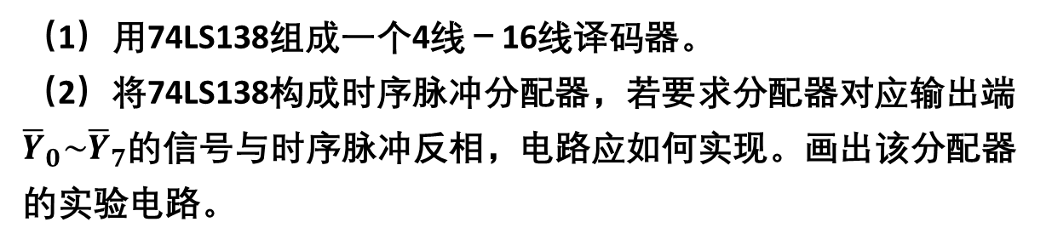
实验二 编码器和译码器及应用
实验思考题
（1）用74LS138组成一个4线－16线译码器。
（2）将74LS138构成时序脉冲分配器，若要求分配器对应输出端${\overline{Y}}_{0}\sim {\overline{Y}}_{7}$的信号与时序脉冲反相，电路应如何实现。画出该分配器的实验电路。

